Slide 1
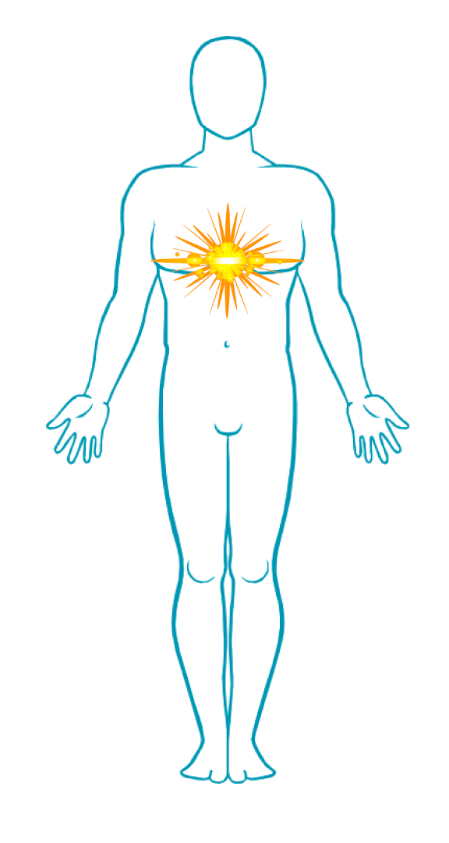
LA CHARLA INTERIOR Y LA CANCIÓN PSICOLÓGICA.
Conferencia 18 / Fase A.

Slide 2
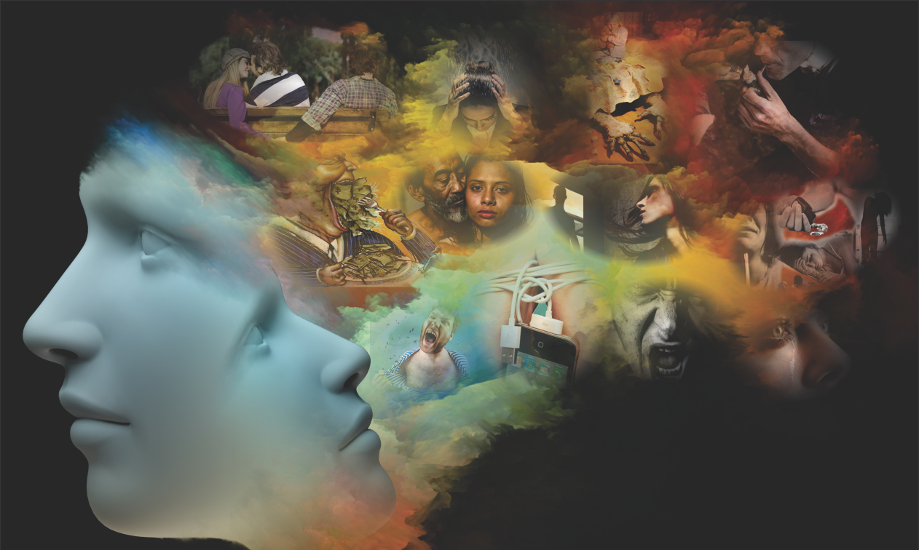
Objetivo: Conocer qué es la charla interior y la canción psicológica, en qué se fundamentan, cómo están compuestas, cuáles son sus consecuencias y cómo trabajarlas. Aprender a solucionar los resentimientos.

Slide 3
LA CHARLA INTERIOR

Slide 4
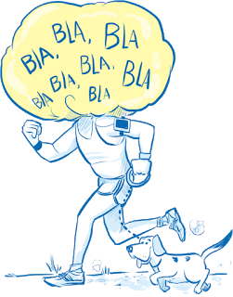
La Charla Interior
¿QUÉ ES Y DE DÓNDE PROVIENE?
Es una conversación que se procesa en nuestra mente. Proviene de nuestros defectos psicológicos.

Slide 5
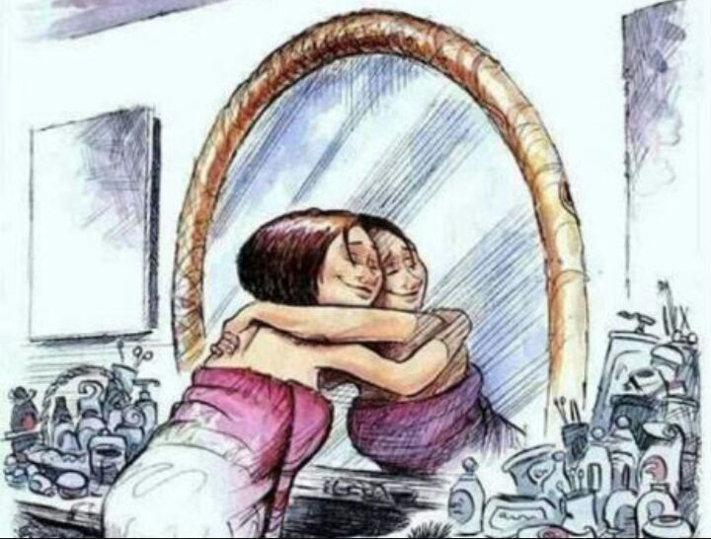
La Charla Interior
¿CUÁL ES SU
FUNDAMENTO?
AUTO-SIMPATÍA
ORGULLO

Slide 6
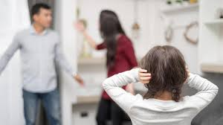
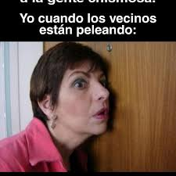
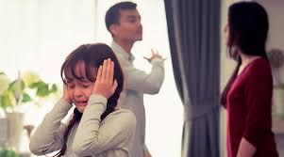
La Charla Interior
LO QUE SUCEDE
¿DE QUÉ ESTÁ COMPUESTA?
LO QUE HAGO
VERDADES A MEDIAS
VERDADES RELACIONADAS DE FORMA EQUIVOCADA
LO QUE IMAGINO

Slide 7
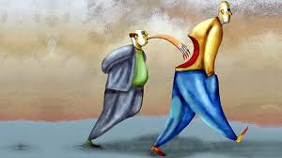
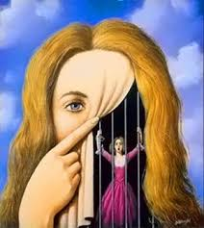
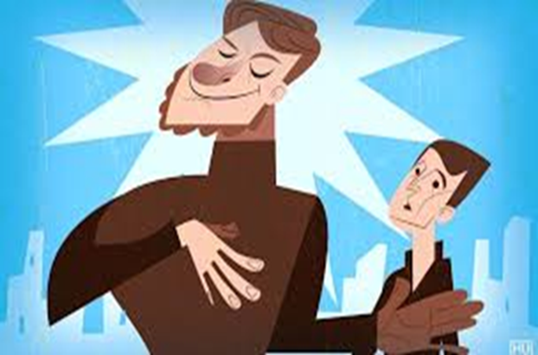
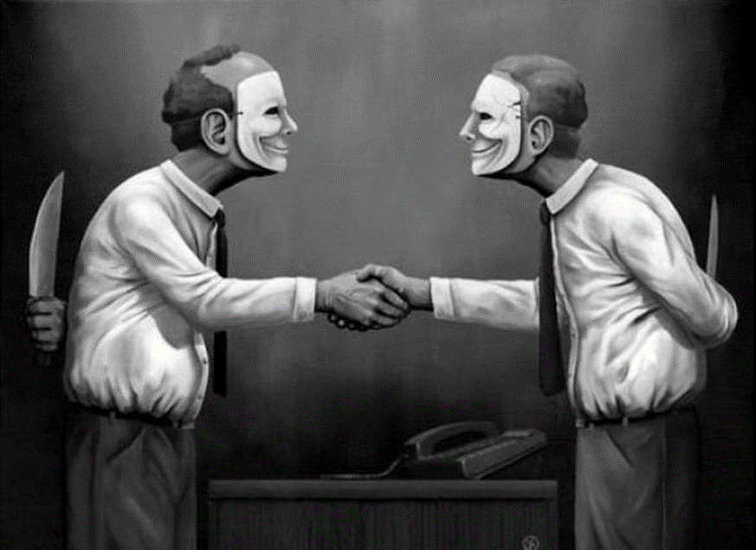
La Charla Interior
CONSECUENCIAS
DUERME NUESTRA CONCIENCIA
PERDIDA DE ENERGÍA
MUCHOS ENEMIGOS
CRECE NUESTRO ORGULLO Y NUESTRA CRÍTICA
CONFUSIÓN INTERIOR

Slide 8
La Charla Interior
¿CÓMO SE TRABAJA?
1. SILENCIO INTERIOR
DEBEMOS PEDIR MUERTE PARA CADA DETALLE OBSERVADO, NO SEGUIR TOCANDO CON LA LENGUA INTERNA

Slide 9
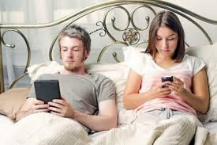
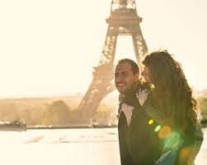
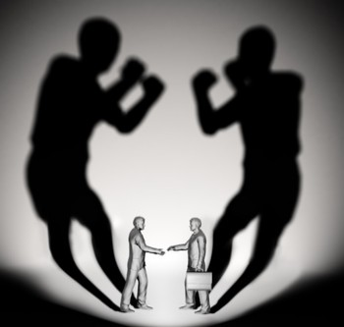
La Charla Interior
2. OBSERVAR QUÉ LE AGREGAMOS O LE QUITAMOS A LA REALIDAD?
REALIDAD
LO QUE IMAGINE

Slide 10
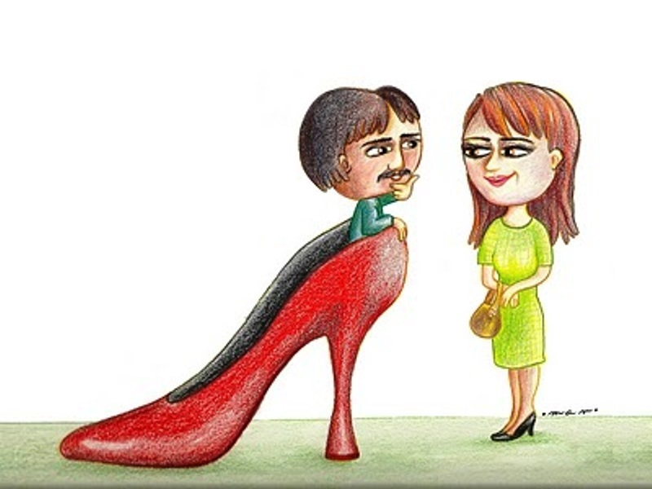
La Charla Interior
3.PONERNOS EN LOS ZAPATOS DE LOS DEMÁS
Debemos preguntarnos cuando nosotros hemos hecho lo mismo.
"Así que todas las cosas que queráis que los hombres hagan con vosotros, así también haced vosotros con ellos". (Mateo: VII, 12).

Slide 11
“LO QUE VERDADERAMENTE CUENTA EN ESTOS ESTUDIOS ES LA MANERA COMO LOS HOMBRES SE COMPORTAN INTERNA E INVISIBLEMENTE LOS UNOS CON LOS OTROS”.

Slide 12
LA CANCIÓN
PSICOLÓGICA

Slide 13
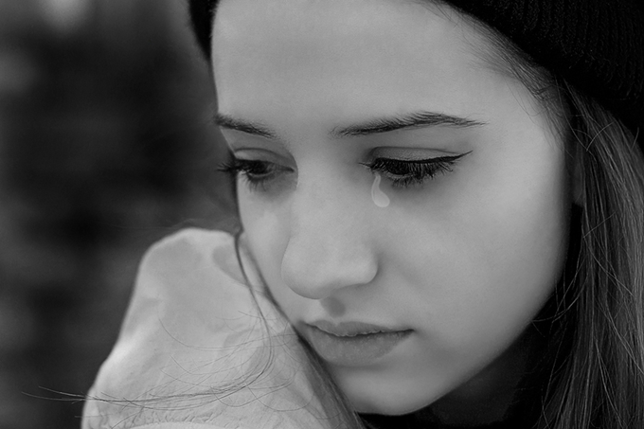
La Canción Psicológica
¿QUÉ ES?
Es la repetición constante de una charla interna apoyada en el DOLOR.

Slide 14
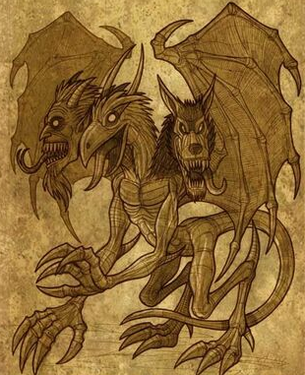
La Canción Psicológica
Lo mal que me
pagaron
¿CUÁL ES SU
FUNDAMENTO?
Odio y
Resentimiento
Yo que soy
tan bueno
AUTO-CONSIDERACIÓN

Slide 15
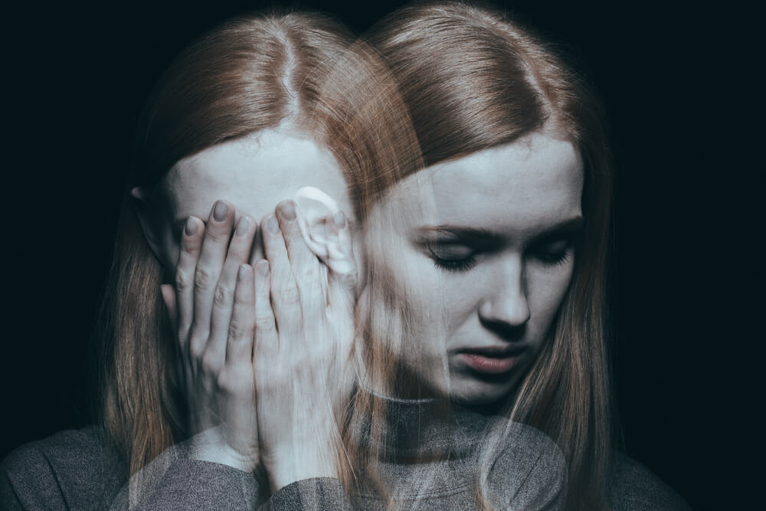
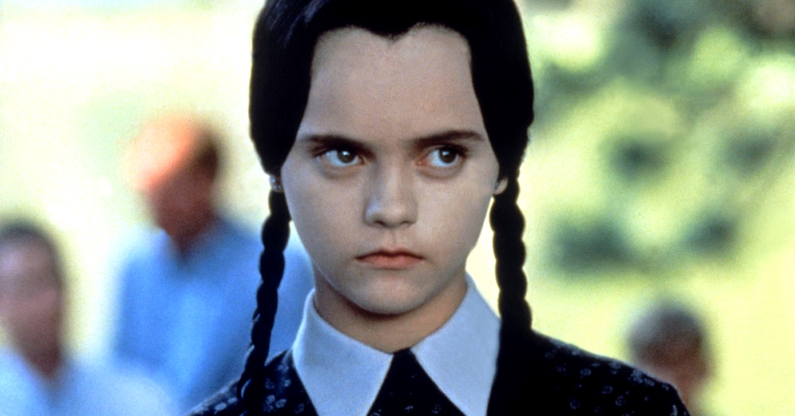
La Canción Psicológica
¿CÓMO SE PROCESA?

Slide 16
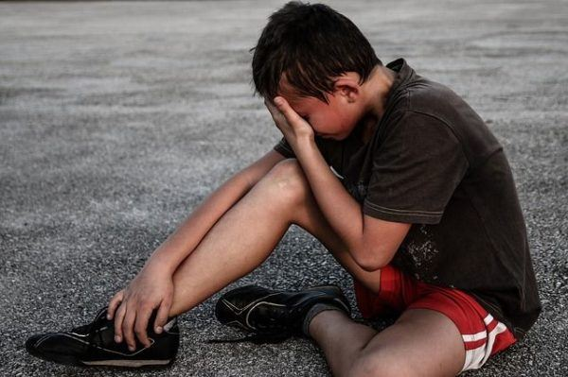
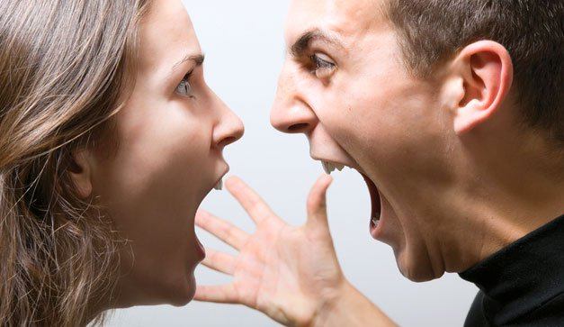
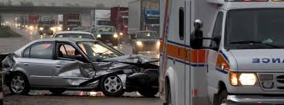
La Canción Psicológica
CONSECUENCIAS
DUERME COMPLETAMENTE LA CONCIENCIA.
PERDIDA DE GRANDES CANTIDADES DE ENERGÍA
TODOS LOS YOES SE FORTIFICAN.
MALAS RELACIONES-TELEPATÍA
NO PUEDE SUBIR NINGÚN NIVEL DE SER.
ATRAE DESGRACIAS

Slide 17
La Canción Psicológica
¿CÓMO TRABAJARLA?
Sólo es posible el crecimiento
anímico mediante el
PERDÓN A LOS OTROS.

Slide 18
“Perdónanos nuestras deudas
así como nosotros perdonamos
A NUESTROS DEUDORES”.
El sentimiento de que a uno le deben, el dolor por los males que otros le causaron, etc., detiene todo progreso interior del alma.
JESÚS EL GRAN KABIR, DIJO.
“Ponte de acuerdo con tu adversario pronto, en tanto estás con él en el camino, no sea que el adversario te entregue al juez, y el juez al alguacil, y seas echado en la cárcel. De cierto os digo que no saldrás de allí, hasta que pagues el último cuadrante”.
(Mateo, V, 25, 26).

Slide 19
La Canción Psicológica
LIBRITO DE
CUENTAS
LO BUENO QUE HE SIDO
LO MAL QUE ME HAN PAGADO
SALDO O VENGANZA

Slide 20
¿CÓMO ELIMINAR LA CANCIÓN
PSICOLÓGICA?
TRABAJAR EL LIBRITO DE CUENTAS

Slide 21
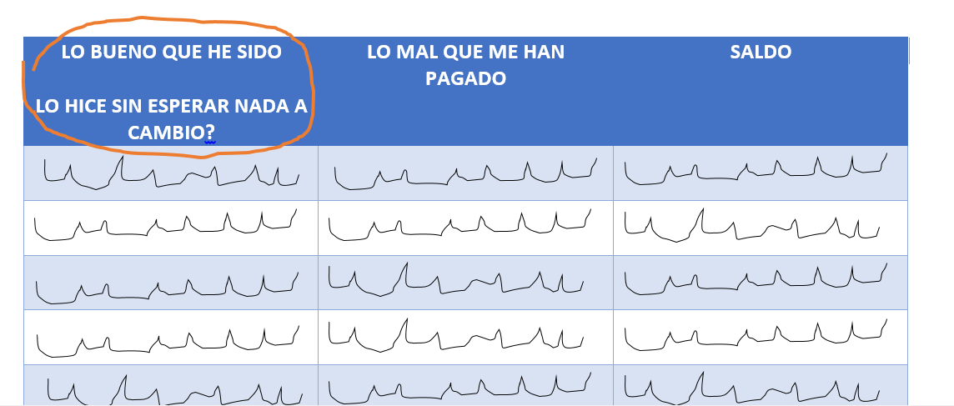
¿Cómo Eliminar la Canción Psicológica?
YO BUENO (FALSO SENTIMIENTO)
¿Qué defectos estaban detrás de tanta supuesta bondad?
¿Cuáles eran mis verdaderos intereses escondidos?

Slide 22
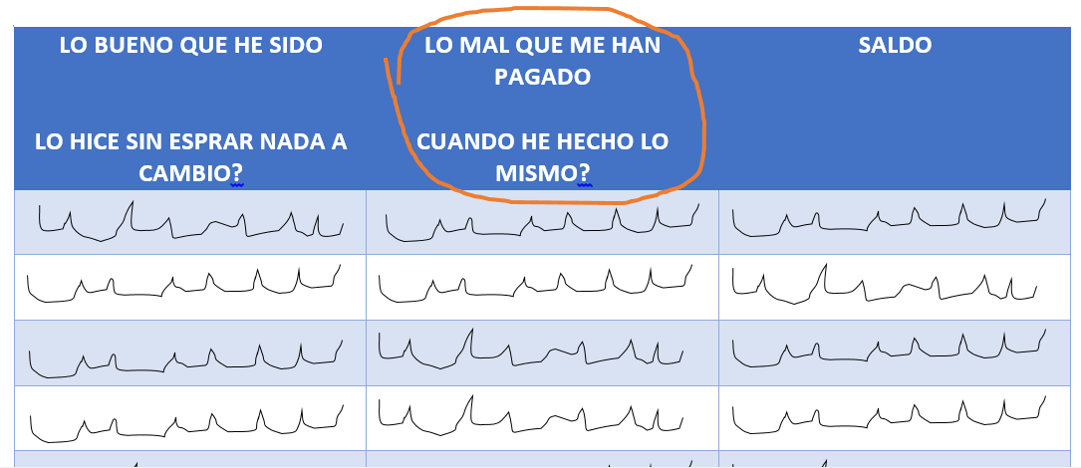
¿Cómo Eliminar la Canción Psicológica?
YO VICTIMA (LO MAL QUE ME PAGARON)
¿Cuántas veces y a quiénes le he hecho lo que me hicieron?
¿He pensado en hacer lo que me hicieron?
¿Por que actué así?

Slide 23
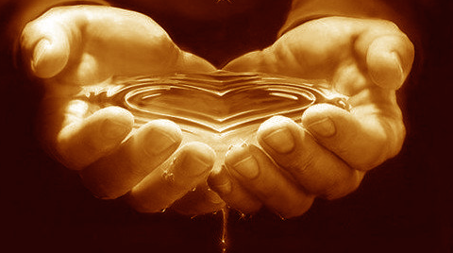
¿Cómo Eliminar la Canción Psicológica?
LEY DE MISERICORDIA
Si nos deben, debemos. Si exigimos que se nos pague hasta el último denario, debemos pagar antes hasta el último cuadrante.
Colocarse uno bajo leyes innecesarias es absurdo, mejor es ponerse a sí mismo bajo nuevas influencias.
Así como juzguemos seremos juzgados

Slide 24
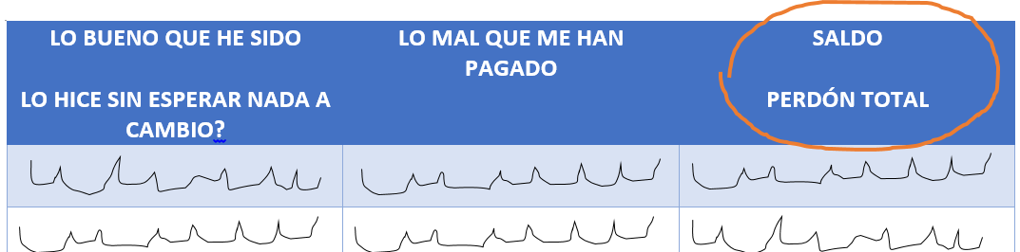
¿Cómo Eliminar la Canción Psicológica?
SALDO(ODIO Y VENGANZA)
PERDONAR.
Si perdonamos nos perdonarán a nosotros también LEY DE MISERICORDIA
CANCELAR EL KARMA
¿Si no he pagado mis deudas, por qué quiero que los Demás paguen?
¿Que situaciones debo perdonar y olvidar para que me perdonen mis malas acciones?
¿Que acciones debo realizar para cancelar mis deudas Karmicas?

Slide 25
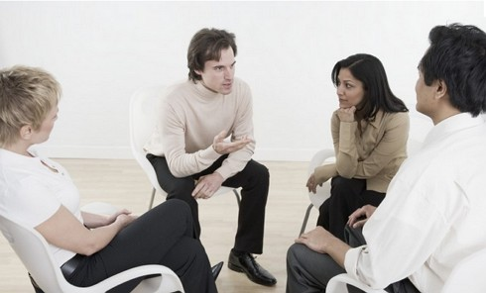
La Canción Psicológica
TIPOS DE CANTANTES
CANTANTES PÚBLICOS
CANTANTES SOLITARIOS

Slide 26
“SI QUEREMOS TRANSFORMARNOS RADICALMENTE NECESITAMOS SACRIFICAR NUESTROS PROPIOS SUFRIMIENTOS”

Slide 27
PRÓXIMA
CONFERENCIA.
Conferencia 19 / Fase A
Estados y eventos.

Slide 28
Contáctanos:
CONOCIMIENTO DE SI MISMO CONFERENCIAS
CONFERENCIAS CONOCIMIENTO
DE SI MISMO
+57 3114902158
+57 3205687364
www.conocimientodesimismo.co
75 conferencias prácticas gratis y de entrada libre

